Slide 1

극소량 학습에서의 DEV 데이터 분석
소프트웨어 종합 설계(1) | 연구 제안서
박준우/2019147603
김한솔/2018147510
김현준/2018147569
Notes:
안녕하세요! 저는 연구 제안서 발표를 맡게 된 박 준 우 라고합니다.

Slide 2
Contents
1. Team Member
2. Subject
3. Issues
4. Methods
5. Expected Result
Notes:
목차를 보시면 저희 팀 소개를 시작으로 주제, 이슈, 실험 방법과 예상되는 결과 순으로 말씀해 드리겠습니다.

Slide 3
Team Member
Lab : 계산 이론 연구실
- Prof: 한 요 섭 교수님
- T A : 김 영 욱 조교님
Team Member :
- 컴퓨터과학과 박 준 우: 스케줄 관리, 보고서 제작, 자료조사, 개발
- 컴퓨터과학과 김 한 솔: 자료조사 및 보고서 제작, PPT 제작, 개발
- 컴퓨터과학과 김 현 준: 자료조사 및 보고서 제작, PPT 제작, 개발
Notes:
우선, 저희 팀은 계산 이론 연구실의 한요섭 교수님으로부터 지도를 받고있으며 김영욱 조교님에게 실험에 대한 가이드라인과 여러가지 도움을 받고 있습니다. 그리고 저희 팀 맴버로는 저를 비롯하여 컴퓨터 과학과 김 한 솔 학우 분과 컴퓨터 과학과 김 현 준 학우분으로 구성되어 있습니다.

Slide 4
Subject
극소량 학습에서의 dev 데이터 분석
Notes:
저희팀의 연구주제는 극소량 학습에서의 dev 데이터 분석입니다.

Slide 5
Subject 극소량 학습에서의 dev 데이터 분석
극소량 학습이란
: 충분한 데이터가 없는 문제에 대한 학습을 최적화 하는 연구
dev 데이터 분석
: 클래스 개수, label 특징(multi-label, hierarchical label)에 따른 training/dev 데이터의 비율 비교 및 분석
-> 최적의 dev set 방법론 추론
Notes:
극소량 학습이란 보시는 바와 같이 충분한 데이터가 없는 문제에 대해 자연어 모델의 학습을 최적화 하는 연구로 데이터가 충분하지 않은 환경에서 dev 데이터 분석을 통해 최적의 dev set 방법론을 추론하는 것이 본 연구의 목적입니다.

Slide 6
Issues 극소량 학습
데이터 부족
- 많은 양질의 데이터 수집이 어려움.
cost 문제
- 라벨링 수고스러운 작업
- 많은 비용과 시간이 필요함.
Notes:
그러면 이런한 연구를 진행하게 된 이유는 AI 모델을 학습할 때 데이터의 양은 매우 중요합니다. 그러나 많은 양질의 데이터를 구하기는 어렵고 시간과 비용이라는 문제로 인하여 충분한 데이터가 없는 환경에서도 자연어 모델의 학습을 최적화 시킬 수는 없을까라는 의문에서 시작하게 되었습니다.

Slide 7
Issues dev 데이터 분석
극소량 환경(few-shot): 충분한 데이터 x
-AI 모델을 학습 시키는 방법론이 활발히 연구되어 옴.
training/dev 비율
- 연구자, 모델마다 다른 비율을 활용함.
- 최적의 비율이 존재하지 않을까?
-> dev 데이터 분석을 통한 모델의 훈련과정 개선
Notes:
그래서 극소량 환경에서의 AI모델을 학습시키는 많은 방법론들이 연구되어 왔고 이러한 방법론 연구에 있어 학습 데이터와 검증데이터를 spltting 하여 다양한 전략을 연구하는 dev 데이터 분석을 통해 모델의 훈련과정을 개선하는 것 역시 흥미로운 주제라고생각하여 연구를 진행하게 되었습니다

Slide 8
Methods
활용 모델
- BERT-base-uncased
활용 데이터셋
AG News
SST-2
IMDB
Yahoo! Answers
Notes:
다음으로 실험 방법에 대해 말씀해 드리면 활용 모델은 BERT이고 huggingface 기반의 text classification 코드를 활용하여 다음과 같은 대표적인 텍스트 분류 데이터셋들에 적용하여 실험을 진행 할 예정입니다.

Slide 9
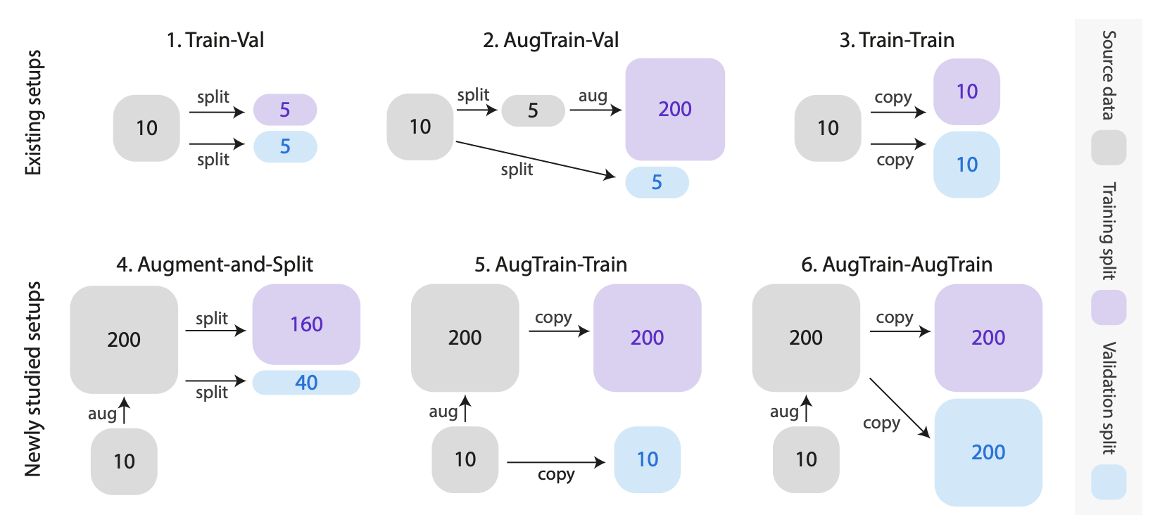
Methods
다양한 n-shot
다양한 비율의 split에 대한 성능 분석
Notes:
그리고 보시는 바와 같이 few-shot 환경에서의 다양한 dev 데이터 분석이 있는데, 저희는 이중에서도 첫번 째 Augmentation 기법을 적용하지 않은 Train-val split에 대해 초점을 두고 연구를 진행할 예정입니다. 그러한 이유는 그 동안 few-shot 환경에서 데이터 증강기법을 통해서 성능을 향상시키는 연구는 활발히 진행되어왔습니다. 하지만 그에 반해 few-shot 환경에서 train-dev 데이터 분석에 대한 연구가 부족하였기때문에 여기에 집중해서 연구를 진행하기로 하였습니다.

Slide 10
Expected Result
다양한 n-shot, split 비율에 대한 실험 결과를 분석하여
극소량 학습에서의 효과적인 train-val split 방법론 제안
Notes:
따라서 본 연구를 통해 극소량 환경에서의 효과적인 train-dev split 방법론을 제시할 수 있고 새로운 인사이트를 발견할 수 있을거라 생각 됩니다.

Slide 11
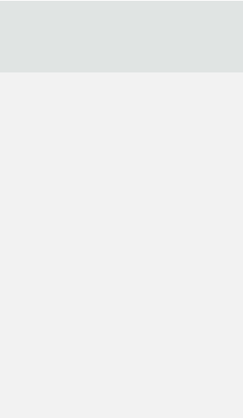


Schedule
step1
step2
step3
다양한 비율의 split 에 대한 실험
실험 결과를 바탕으로
1차 method 고안
1차 method
분석 및 수정
>>
>>
Notes:
마지막으로 실험 스케줄에 대해서 말씀해 드리면, 우선은 저희가 채택한 데이터셋들에 다양한 비율의 split을 적용하여 실험을 진행해 성능을 분석할 예정입니다. 전체적으로 실험 결과에 따라 연구 진행 방향성이 달라 질 수 있지만 우선은 실험 결과를 바탕으로 1차 method를 고안하고 분석하여 수정하는 방식으로 진행 할 예정입니다.

Slide 12
감사합니다!
Notes:
감사합니다.

